Slide 1
模块三：文化与职业发展的双向赋能

Slide 2
目录
文化与职业发展的内在联系
晋升评价体系的双重标准
01
02
CONTENTS
技能比武的晋升激励机制
安全标兵的职业发展路径
03
04

Slide 3
文化与职业发展的内在联系
01

Slide 4
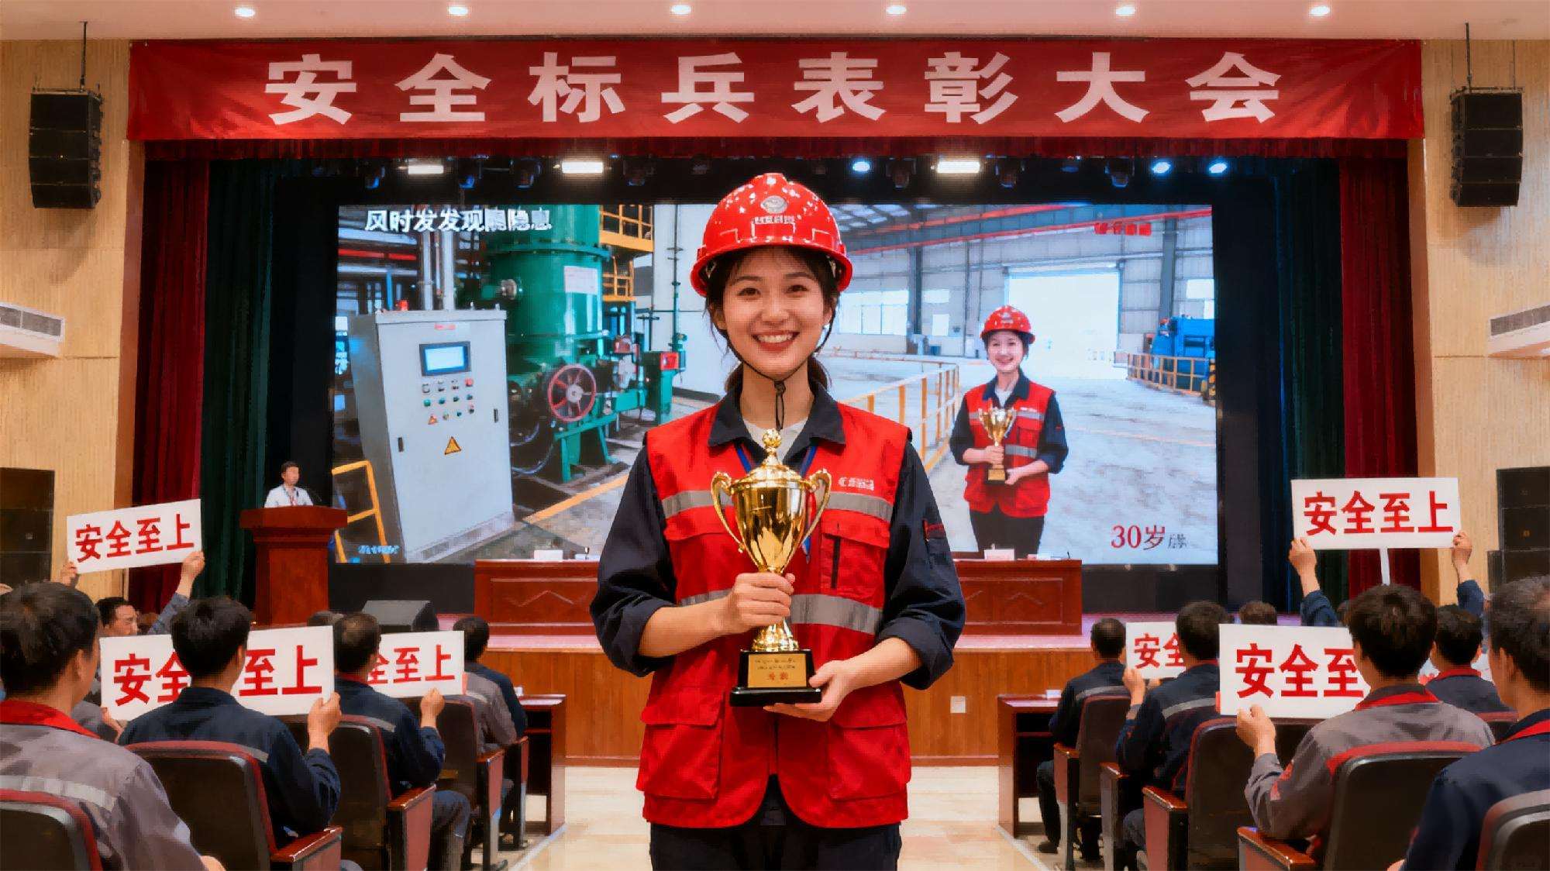
文化作为职业发展的核心指引
企业文化贯穿员工成长全程：钢铁企业的"精益求精、安全至上、团队协作"等文化理念直接影响员工的工作表现和晋升机会，成为职业发展的核心评价标准。文化践行与晋升机制挂钩：企业通过将文化践行纳入晋升评价体系（占比30%-40%），使文化从理念倡导转化为发展红利，实现个人与企业发展的同频共振。

Slide 5
晋升评价体系的双重标准
02

Slide 6

"专业技能+文化践行"的考核框架
钢铁企业的晋升评价体系，早已突破“唯技能论”的单一维度，形成“专业技能+文化践行”的双重考核标准，其中文化践行的权重占比可达30%-40%，具体通过“岗位文化匹配度”“文化实践成果”“团队文化贡献”等指标量化评估。这种权重设置的核心逻辑是钢铁生产不仅需要过硬的技术，更需要员工将文化理念内化为工作习惯。

Slide 7
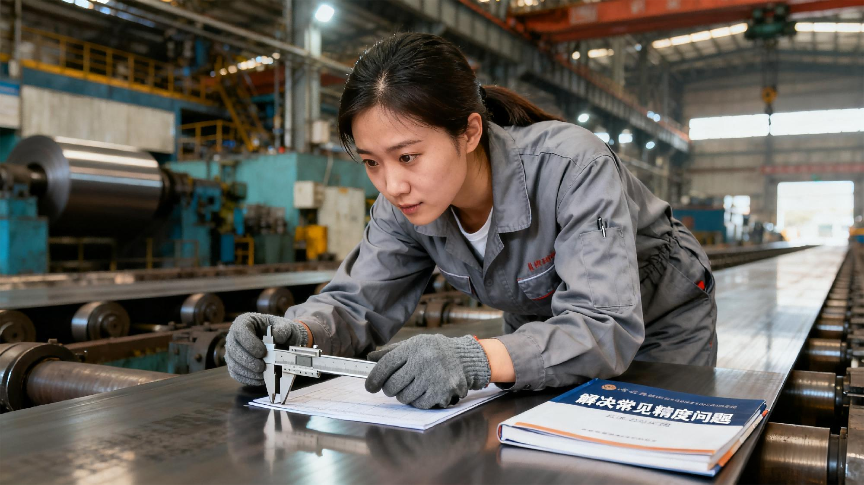
以基层员工晋升班组长为例，除了要求具备熟练的岗位技能，如炼钢工需能独立完成全流程冶炼、轧钢工需能解决常见精度问题；还需考核其文化践行表现，是否在日常工作中严格遵守安全规范，如正确佩戴防护装备、及时上报安全隐患；是否主动传承岗位文化，如带教新员工时讲解“精度控制的重要性”；是否推动团队文化建设，如组织班组内的技能交流、分享安全经验。

Slide 8
技能比武的晋升激励机制
03

Slide 9
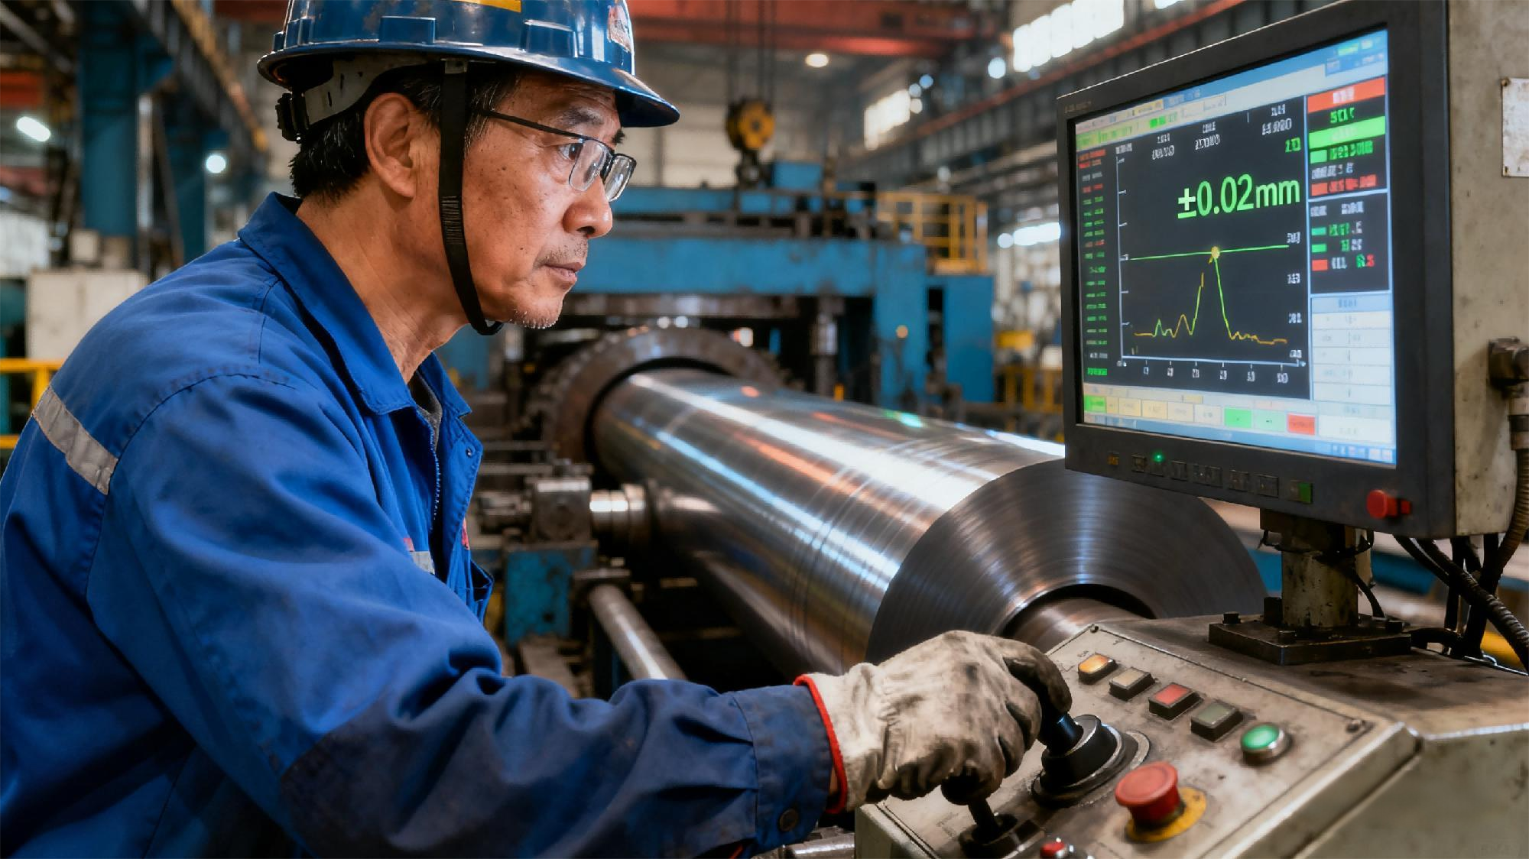
以赛促学的文化传承模式
技能比武是钢铁企业传承“精益求精”文化、选拔技术骨干的重要平台，也是员工实现快速晋升的关键路径。这类比武并非单纯的“技术比拼”，而是以岗位文化要求为核心，考察员工对“精度、效率、质量”的极致追求。比如轧钢工技能比武，不仅要求在规定时间内完成轧制任务，更要考核钢材尺寸精度、表面质量，这正是对“精度即尊严”文化的直接践行。

Slide 10
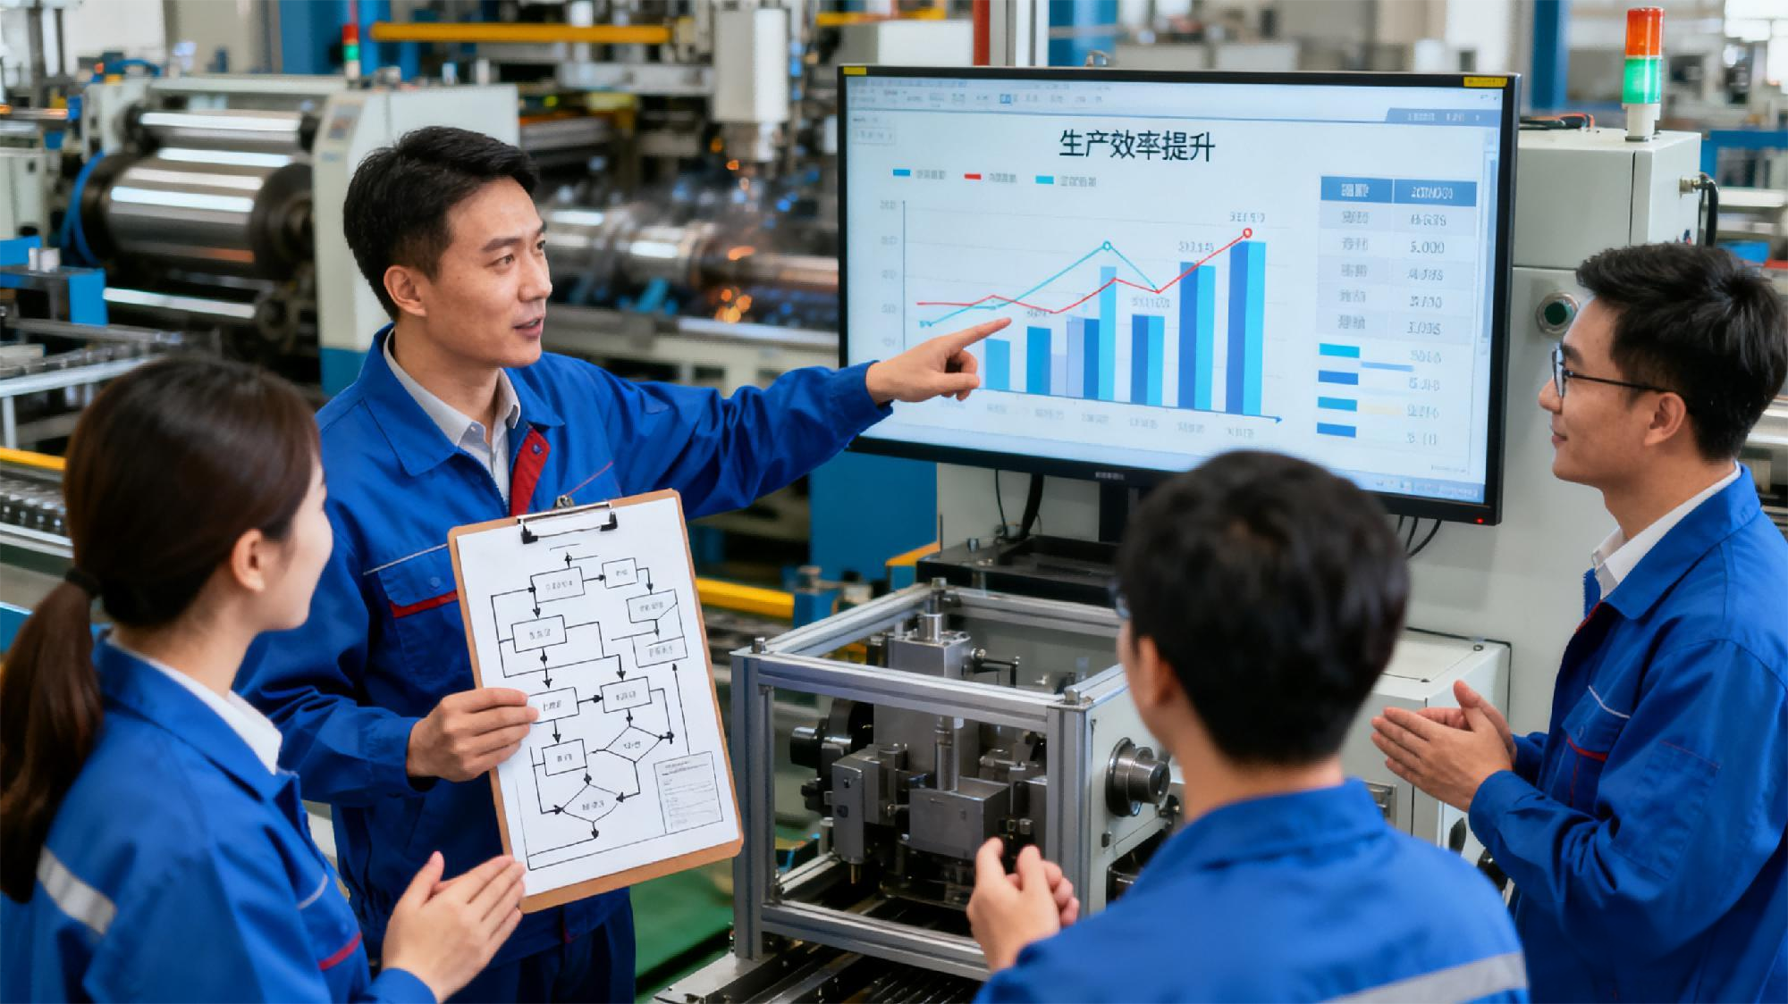
技能比武的“晋升导向”，让“精益求精”从文化理念转化为员工的“职业追求”——员工为了在比武中脱颖而出、获得晋升，会主动钻研技术、打磨操作细节，在提升个人技能的同时，也推动了企业整体技术水平的提升。这种“以赛促学、以赛促升”的模式，既强化了文化传承，又为企业选拔了优秀人才，实现了“文化践行”与“职业发展”的双向赋能。

Slide 11
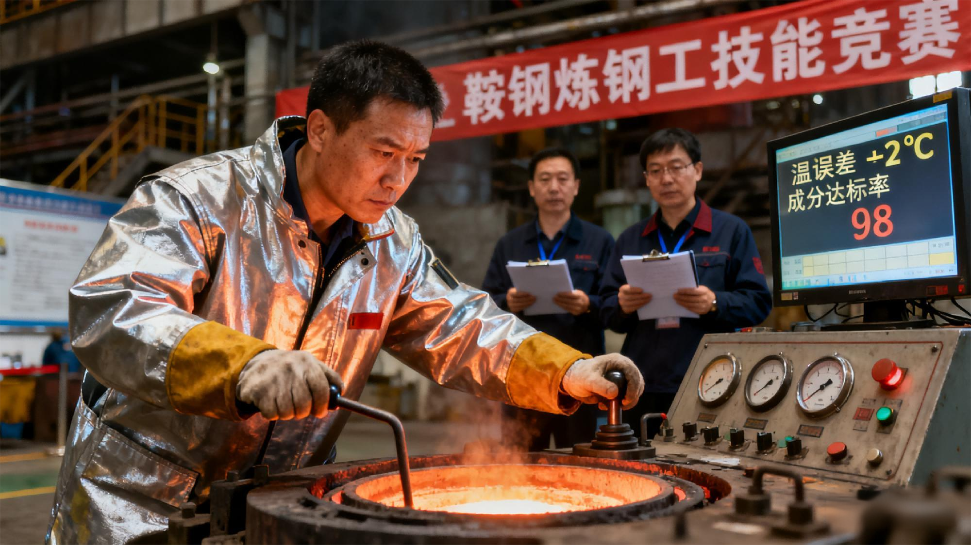
案例1：
谭振军刚进入鞍钢一线工作时，只是一名普通员工，但他积极参加各类技能比武。在两年后的炼钢工竞赛中，他凭借扎实的专业知识和丰富的实践经验，从众多选手中脱颖而出，获得第四名的好成绩。此后，他持续钻研技术，不断提升自身水平，第二年便荣获炼钢工竞赛“状元”。凭借在技能比武中的出色表现，谭振军通过内部竞聘，成功晋级为4分厂工艺工程师，负责管理3座260吨炼钢炉的生产运行，实现了从一线工人到技术管理岗位的晋升跨越。​

Slide 12
安全标兵的职业发展路径
04

Slide 13

安全文化践行的多重激励
“安全至上”是钢铁企业的文化底线，也是员工职业发展的“生命线”。为引导员工坚守这一底线，企业会评选“安全标兵”，对在安全文化践行上表现突出的员工给予额外奖励，并将其作为晋升的重要参考，让“重视安全”成为员工职业发展的“加分项”。

Slide 14
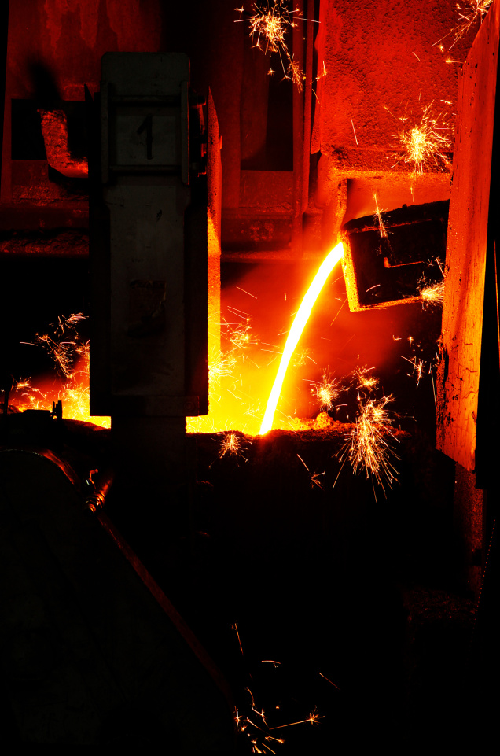
从理念到实践的转化机制
“安全标兵”的激励机制，让“安全文化践行”与员工的“切身利益”直接挂钩：一方面，额外奖励让员工感受到“重视安全有回报”，激发其主动遵守安全规范的积极性；另一方面，晋升参考让员工意识到“安全能力强能升职”，引导其主动提升安全管理能力（如学习安全法规、掌握隐患排查技巧）。这种“奖励+晋升”的双重激励，不仅守护了企业的生产安全，也让员工在践行“安全至上”文化的过程中，实现了职业发展的突破。

Slide 15
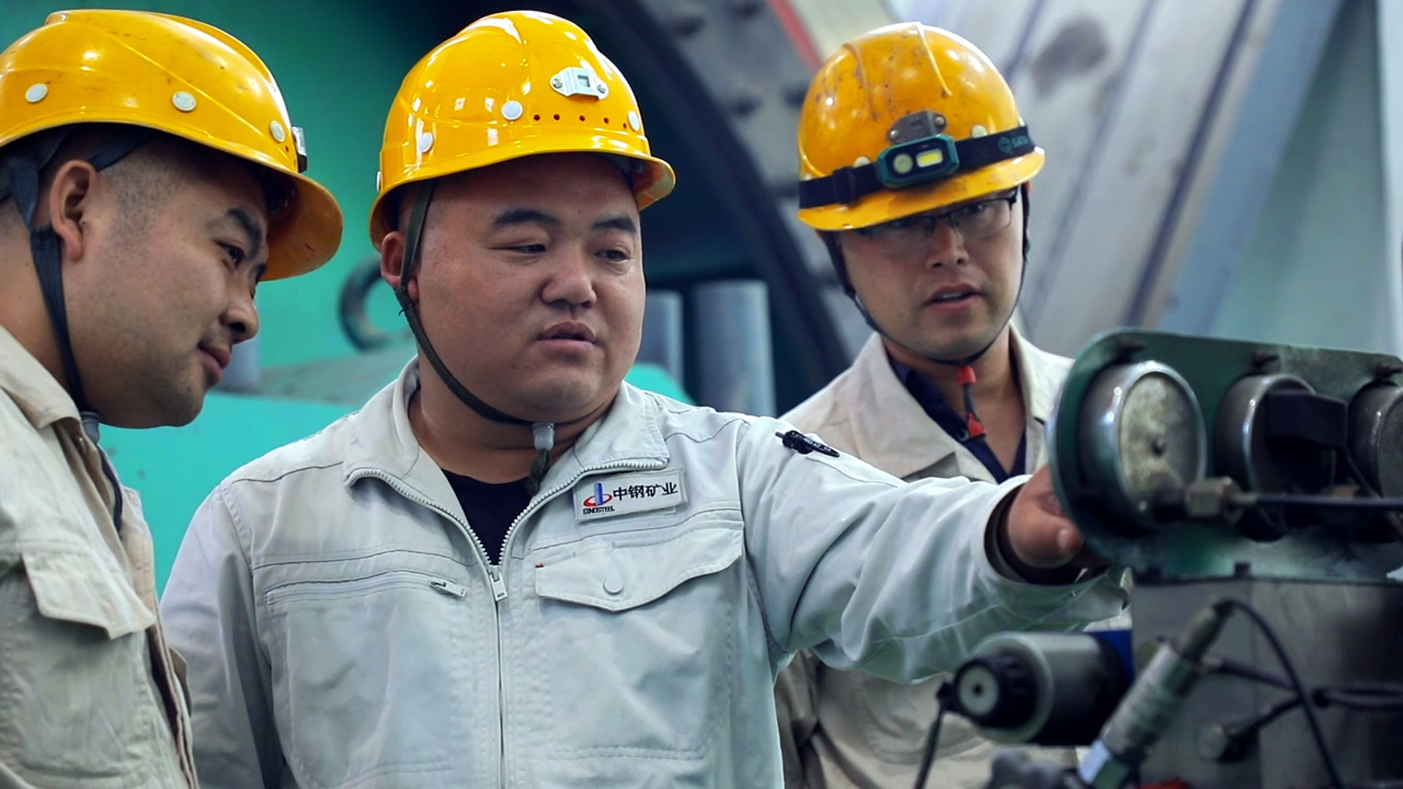
案例2：
在中钢集团山东矿业有限公司的生产一线，有这样一位深耕十三载的“技术尖兵”——提选动力车间主井维修工段段长闫良凯。从初入岗位时对设备维修一窍不通的 “小白”，到如今能精准破解主井系统各类复杂故障的“技术大师”，他的成长轨迹，始终与车间里轰鸣的机器、滚烫的设备紧密相连。

